Slide 1



Polku Frontend-kehittäjäksi vuonna 2024
Erkka Virtanen, DNA
9.2.2024
X

Slide 2

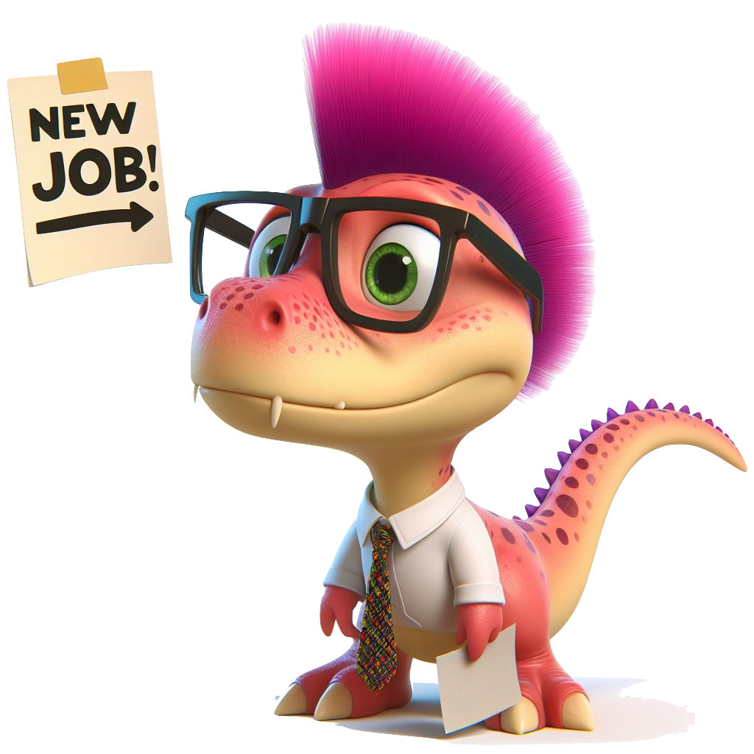
Kenelle tämä on tarkoitettu?
Kaikille, jotka ovat kiinnostuneita saamaan konkreettisia työkaluja ensimmäistä junior frontend-devaajan työpaikkaa varten
Aikaisemmasta IT-alan koulutuksesta on hyötyä, mutta se ei ole pakollista, tärkeintä on oma kiinnostus ja asenne
Tarvitset vain tietokoneen ja avoimen mielen!

Slide 3
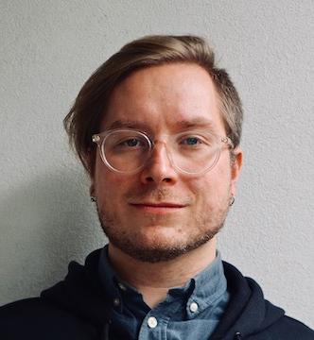
Kuka minä olen?
DNA:lla töissä frontend-kehittäjänä
Tehnyt webbi-kehitystä vuodesta 2017 ammatikseni
TypeScript, React, CSS

Slide 4
Sisältö
Frontend – Mitä se on tarkalleen?
Työkalut –Millä työtä tehdään?
Teknologia ja kielet
Mistä hakea apua?
Työ käytännössä
Työnhakuun vinkkejä

Slide 5

Aloitetaan!

Slide 6
Frontend, backend?
Tähän lyhyt selostus niiden eroista

Slide 7
Full stack
Kaikille, jotka ovat kiinnostuneita saamaan konkreettisia työkaluja ensimmäisen junior frontend-devaajan työpaikkaa varten.

Slide 8
Motivaatio
Learning never stops

Slide 9






Fronttiteknologioita on niin paljon…

Slide 10

Miten päästä alkuun?
Tässä lista konkreettisista minimiasioista, jotka tarvitset alkuun pääsemiseen. Ei huolta, kaikki niistä ovat ilmaisia!

Slide 11
Kielet
HTML
CSS
JavaScript (TypeScript) (EcmaScript)
Php
Python
Bash
Ruby

Slide 12
Teknologiat
JSON
REST API
Git

Slide 13
Työkalut I
Tietokone (Mac, Windows tai Linux)
Tekstieditori VSCode (https://code.visualstudio.com/) Atom, Sublime, WebStorm,
Selain Chrome (https://www.google.com/chrome/), (Fire Fox, Safari)
Node Js (https://nodejs.org/en, LTS-versio)
Terminaali, valmiiksi asennettu (iterm2)
Git versionhallinta (windowsille https://git-scm.com/download/win)

Slide 14
Työkalut II
Jira (Asana) – organisaatiotyökalu
Slack
Teams
Sähköposti

Slide 15

Aloita omilla pienillä projekteilla
Tee ihan ensimmäiseksi itsellesi vain yksisivuinen portfolio webbisivu
Käytä siihen vain puhdasta HTML ja CSS
Kun se näyttää hyvältä, ala lisäämään interaktiivisia ominaisuuksia Reactilla

Slide 16
Suosittelemani Stackki
HTML, CSS, JavaScript (TypeScript)
React, Next.Js
Tyylikirjasto, esim. Bootstrap

Slide 17
Mistä hakea tietoa?
MDN (https://developer.mozilla.org/en-US/)
Stack Overflow (https://stackoverflow.com/)
YouTube
ChatGPT (https://chat.openai.com/, vaatii rekisteröitymisen)
Kaverit, tuttavat, kollegat…
Foorumit, Discord…

Slide 18
Kurssit ja luennot
YouTube (esittele muutamat hyvät)
ChatGPT (https://chat.openai.com/, vaatii rekisteröitymisen)
https://teamtreehouse.com/
https://www.udemy.com/
https://www.codecademy.com/catalog/subject/web-development
https://www.coursera.org/courses?query=web%20development

Slide 19

Hyödynnä Tekoälyä!
ChatGPT voi toimia sinun henkilökohtaisena koodi-tuutorinasi!
Siltä on helppo kysyä ”tyhmiä kysymyksiä” ilman huolta
Muista silti aina olla hieman varovainen sen vastausten kanssa, joskus ChatGPT hallusinoi API-kutsuja tai antaa virheellistä tietoa
https://chat.openai.com/

Slide 20
Miten pysyä aallon harjalla?
HackerNews
Reddit
Kollegat
Yleinen kiinnostuneisuus

Slide 21

Millaista työ sitten on käytännössä?

Slide 22
Millaista se työ sitten oikeasti on?
Ketterä kehitys (Agile development)
2 viikon sprintit
Demot
Dailyt
Refinementit, Retrot ja muut palaverit
Koodausta
Dokumentaation lukemista
Asioiden selvittelyä
Palavereja
Hyvin paljon yhteistyötä! (Soft skills)

Slide 23
Softan tekeminen on ryhmätyötä
Kuva yksinäisestä koodarista kirjoittamassa koodia pienessä kopissa on vanhentunut (osittain)
Softan tekemisessä pitää kuunnella monta eri osapuolta(stakeholderia)
Usein asioita puidaan monissa keskusteluissa Slackissa ja palavereissa
Tärkeintä on selkeä ja aikainen kommunikaatio, sekä avun pyytäminen!
Jos eteen tulee ongelma, kysy kaverilta! Tiimi on sinun paras apurisi!

Slide 24
Työkieli on Englanti
Käytännössä useimmissa firmoissa on työkielenä englanti
Usein kaikki dokumentaatio on englanniksi ja sinulla on työkavereita ympäri maailmaa
Suurin osa IT-alan sanastosta on englanniksi ja englanninkielisiä termejä käytetään suomen seassa
Jos englanninkielentaitosi on ruosteessa, sitä on hyvä petrata! Mutta älä anna sen estää tavoitteitasi
Termit tulevat tutuiksi kun kieltä käyttää oikeassa kontekstissa

Slide 25
Esimerkkityöpäivä
Klo 08.00 – Avaa tietokone ja lue sähköpostit ja uudet viestit
Klo 09.00 – Tiimin Daily-palaveri
Klo 09.30 – 11.00 Nopea Huddle työkaverin kanssa tekeillä olevasta featuresta, asian koodaamista
Klo 11.00-12.00 Lounastauko
Klo 12.00 – 13.00 Lisää koodailua, viestittelyä Designerin kanssa
Klo 13.00 – 15.00 Refinement Meeting
Klo 15.00- 16.00 Päivän viimeiset koodailut, asioiden laittaminen valmiiksi huomista varten

Slide 26

Ensimmäistä työpaikkaa hakiessa

Slide 27
GitHub-Profiilin Luonti
Mene osoitteeseen https://github.com/ ja luo itsellesi oma GitHub -tili
Valitse asiallinen nimi, joita voit käyttää koko tulevan urasi ajan
Vaikka työnantajasi vaihtuisi, profiilisi pysyy sinulla ja kehittyy eteenpäin
Alat rakentamaan omaa portfoliotasi ja asiantuntijasuuttasi heti tänään!

Slide 28
GitHubin käyttö
Aina kun aloitat uuden projektin, oli se sitten vakava tai ei-vakava, ensimmäinen askel on luoda sille oma GitHub repositorio (repo)
Ota tämä tavaksi, niin jatkossakin omat projektisi pysyvät helposti organisoituna
Näin sinun on myös helppo jakaa projektisi muiden ihmisten kanssa ja julkaista se
Muista luoda uusi repo private-tilassa, ennen kuin olet valmis näyttämään sen koko internetille

Slide 29

Luo tili heti tänään! Älä odota!
https://github.com/

Slide 30

Olet osaava tyyppi, mutta miten tuot sen muille ilmi?
Mene osoitteeseen https://www.linkedin.com/ ja luo itsellesi oma LinkedIn –tili
Täytä profiilisi huolellisesti, lisää GitHub –profiilisi, täytä koulutuksesi, pyydä kaikkia tuttujasi kavereiksesi
Pyydä entisiä ja nykyisiä työkavereita kirjoittamaan sinulle suosituksia vahvuuksistasi

Slide 31

Luo tili heti tänään! Älä odota!
https://www.linkedin.com/

Slide 32
Harjoittelut (Trainee)
Yritä hakea harjoittelijaksi joko koulun kautta tai ihan vaan laittamalla viestiä mielenkiintoisiin firmoihin
Etsi LinkedInistä mielenkiintoinen yritys ja etsi yrityksen sopivia kontaktihenkilöitä, sitten vain kirjoita kohtelias viesti missä esittelet itsesi ja kysyt mahdollisista harjoittelupaikoista
Kesätöissä sama juttu (Ole ajoissa! Lähesty potentiaalisia firmoja jo tammi-helmikuussa)

Slide 33
Sertifikaatit
Sertifikaateista voi olla hyötyä oman osaamisen todistamisessa
Niiden painoarvo vaihtelee sertifikaatin mukaan
Tärkeämpänä omat projektit ja konkreettiset näytöt

Slide 34
Haastattelussa
Korosta ryhmätyötaitojasi teknisen osaamisen lisäksi
Kehittäjänä toiminen on suurelta osin ryhmätyötä!
Älä pelkää, jos tarjottu tekki-stäkki on sinulle uusi, ole valmis oppimaan työssä
Testaaminen

Slide 35

Tiivistelmä

Slide 36
Tiivistelmä
Lataa työkalut
Tee Github-profiili
Tee LinkedIn-profiili
Aloita uusi projekti
Tee Github-repo
Koodaile
Kehity

Slide 37

KIITOS!

Slide 38

Kysymyksiä?

Slide 39

Sanasto
Git – maailman suosituin versionhallintaohjelma
VsCode – suosittu ilmainen tekstieditori
Slack
Stakeholder
Agile Development – Ketterä Kehitys, moderni tapa tehdä koodia

Slide 40
Lähteet
https://fullstackopen.com/
https://roadmap.sh/frontend
https://www.w3schools.com/html/default.asp

